Slide 1
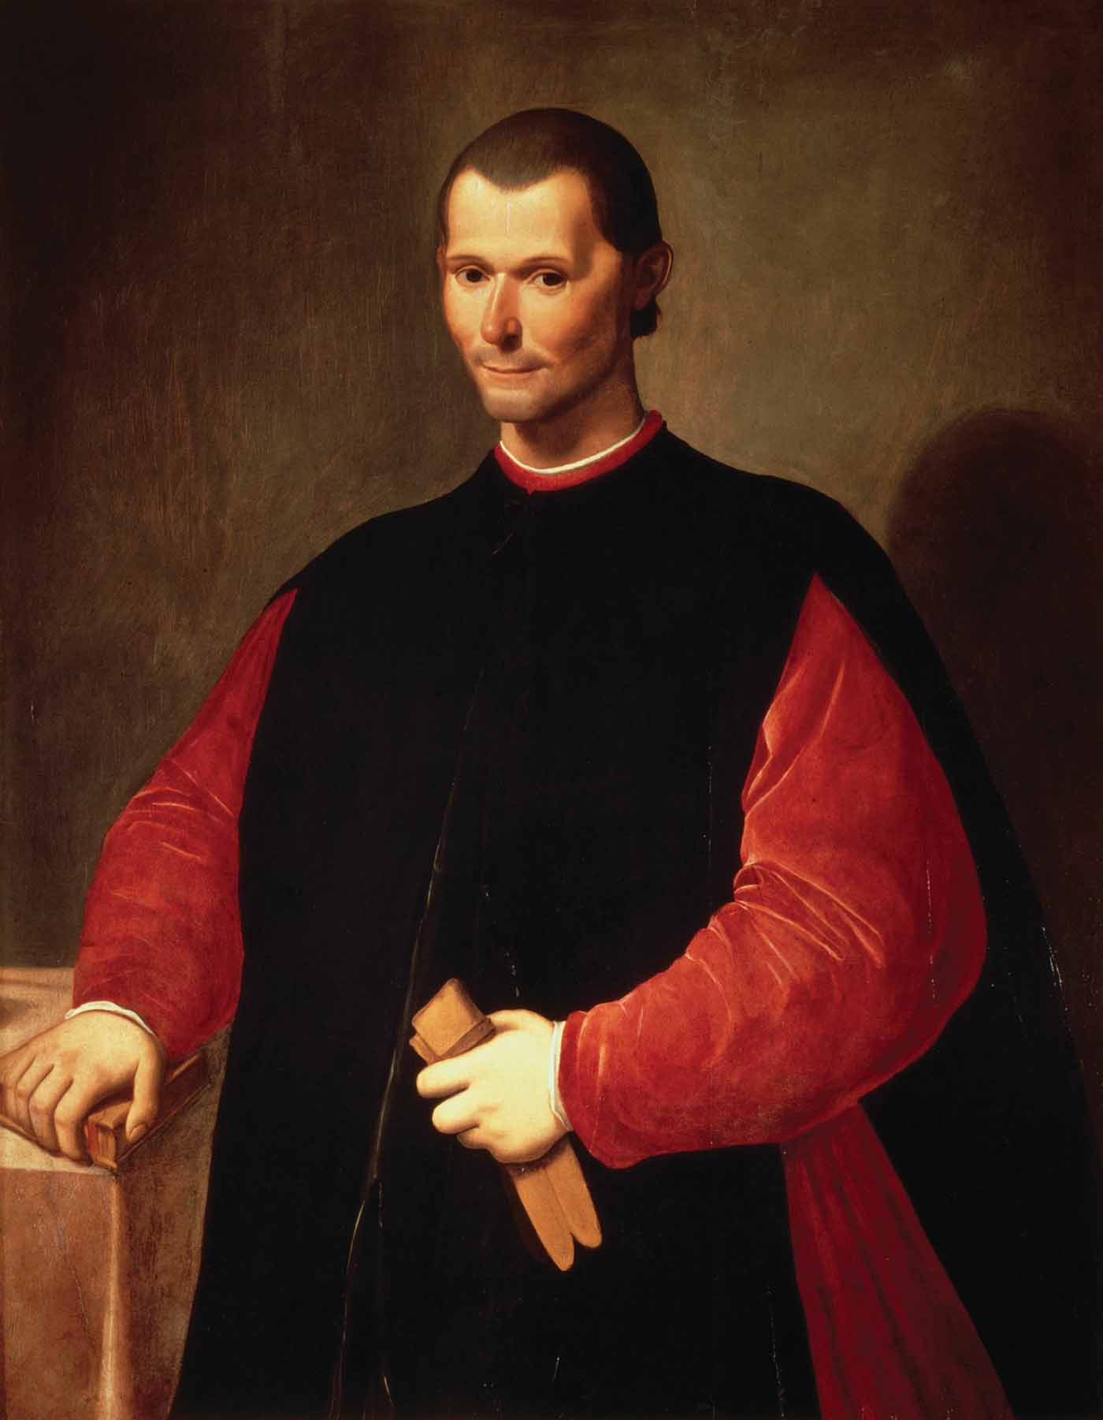
Никколо Макиавелли
Родился 3 мая 1469 , во Флоренции – умер 21 июня 1527, там же.

Slide 2
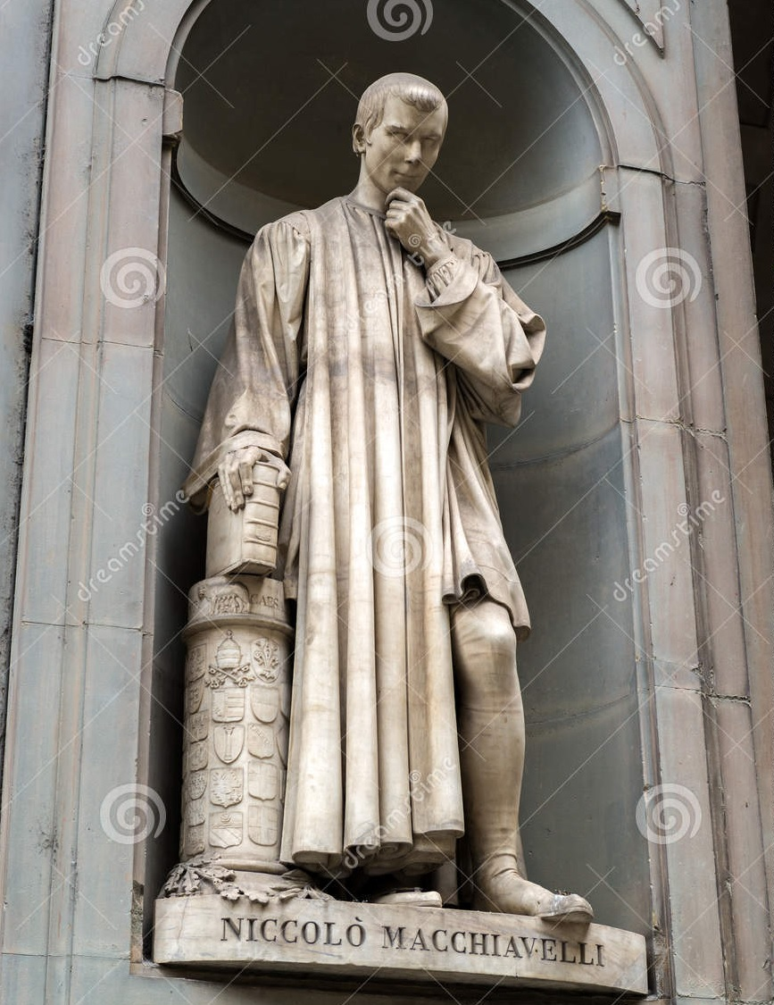
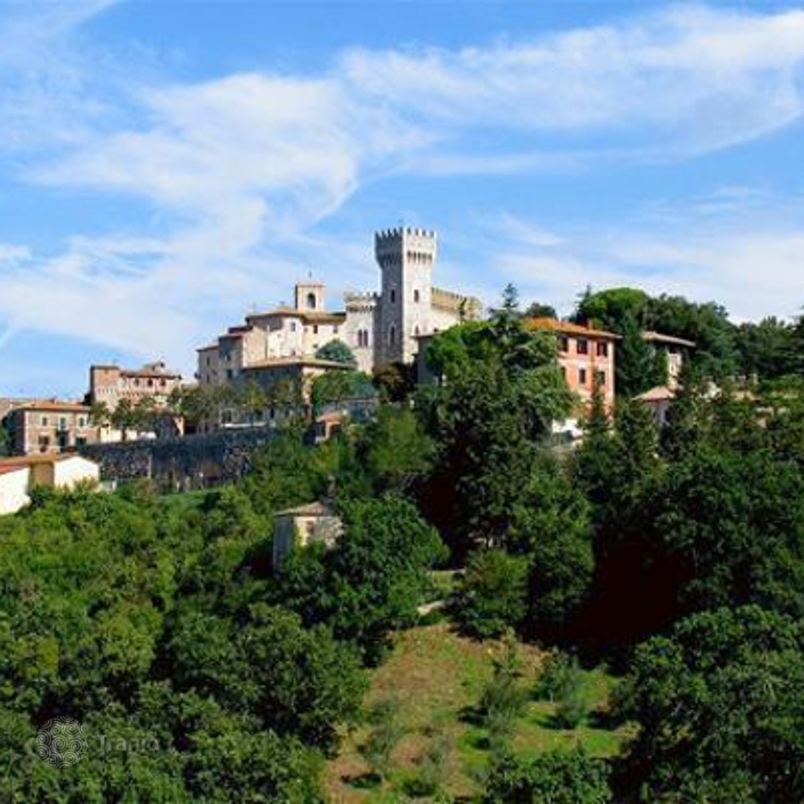
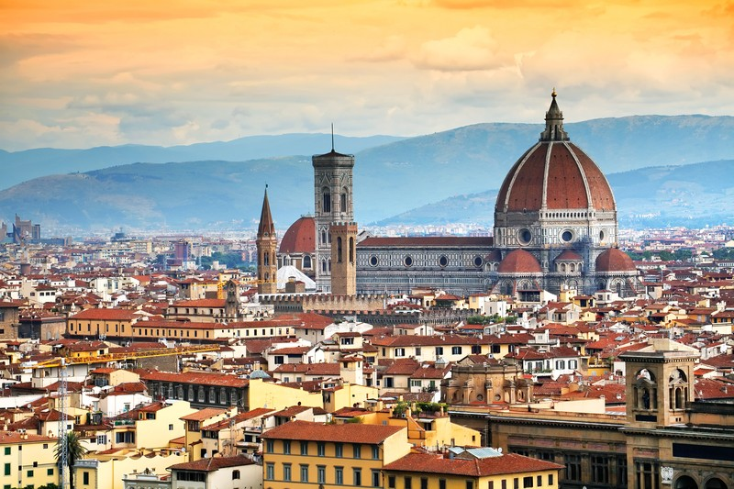
Флоренция
Флоренция
Статуя Макиавелли во Флоренции
Сан-Кашано

Slide 3
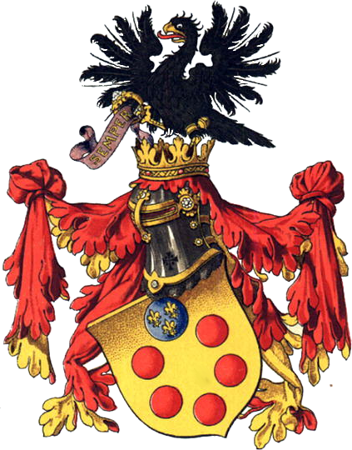

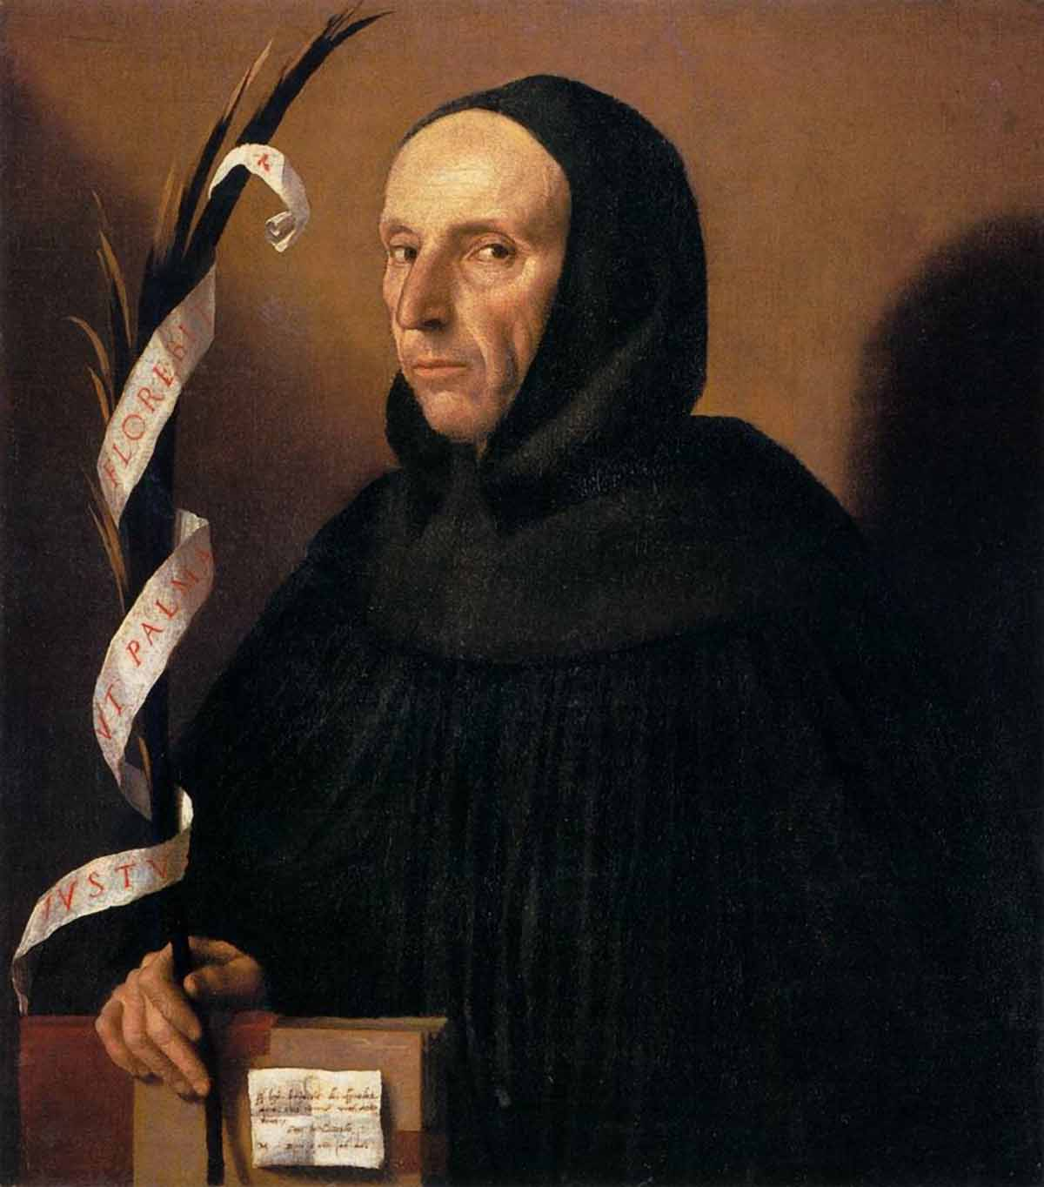
Карьера Макиавелли
Флаг средневековой Франции в период XIV-XVI вв
Джироламо Савонарола
Герб семьи Медичи

Slide 4
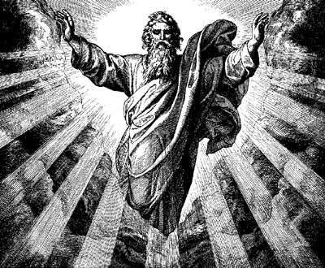
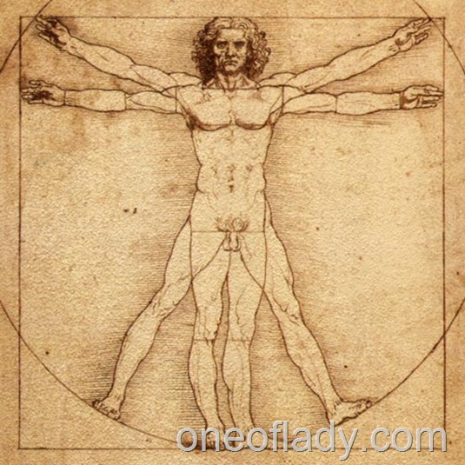
Антропоцентризм
Бог
Человек

Slide 5


“Государь”
Трактат был написан около 1513 года, но опубликован лишь в 1532 году

Slide 6

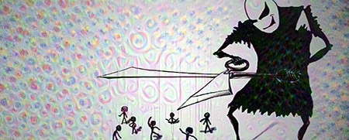
Макиавеллизм
«цель оправдывает средства»

